Slide 1
Разработка программных модулей управления мультивендорной сетью для системы контроля конфигураций ANSIBLE.
Разработал
Студент К41111с
Филянин Иван Викторович

Slide 2
Цель и задачи
2
Цель работы: разработка программных модулей управления мультивендорной компьютерной сетью для системы контроля конфигураций.
Задачи работы:
- Исследовать современные системы автоматизации и централизованного управления компьютерных сетей связи;
Определить требования к системе и выбрать метод автоматизации компьютерных сетей связи;
Разработать программное обеспечение для системы автоматизации;
Разработать тестовую среду и исследовать внедрение практик непрерывной интеграции

Slide 3
Проблема
3
Отсутствие систем централизованного управления мультивендорных компьютерных сетей связи приводит к увеличению эксплуатационных издержек и снижению качества предоставляемых услуг вплоть до полной неработоспособности связи на продолжительное время.

Slide 4
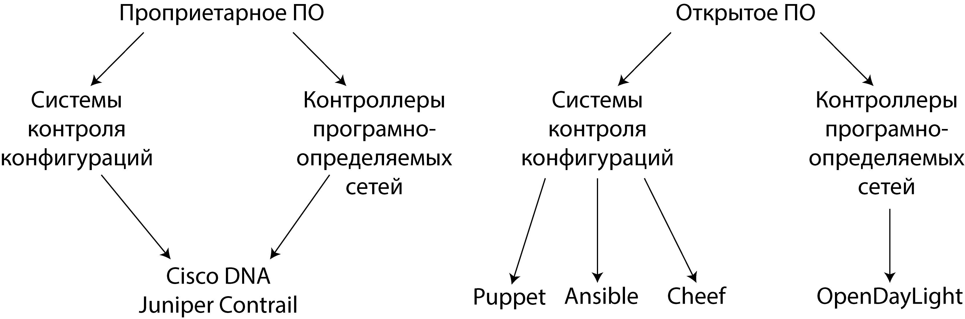
Существующие системы автоматизации
4

Slide 5
Требования к системе автоматизации
5
Поддержка управления сетевыми устройствами без предустановленного ПО (агента);
Возможность конфигурирования устройств различных вендоров используя SSH;
Поддержка современных протоколов взаимодействия и управления оборудованием: REST API, NETCONF, RESTCONF.

Slide 6
Выбор системы контроля конфигураций
6
Таблица 1 – Сравнение систем контроля конфигураций
Параметры | СКК Ansible | СКК Puppet | СКК Chef
Открытое ПО | + | + | +
Поддержка RESTfull | + | - | -
Поддержка NETCONF | + | - | -
Поддержка RESTCONF | + | - | -
Поддержка разработчиками и крупными компаниями | + | + | +
Отсутствие агента на управляемом устройстве | + | - | -

Slide 7
Выбор функций
7
В рамках данной работы выделяются следующие разделы сетевых функций, требующих автоматизации:
маршрутизация;
коммутация;
интерфейсы;
фаервол;
управление сетевым устройством;
сбор информации с устройства.

Slide 8
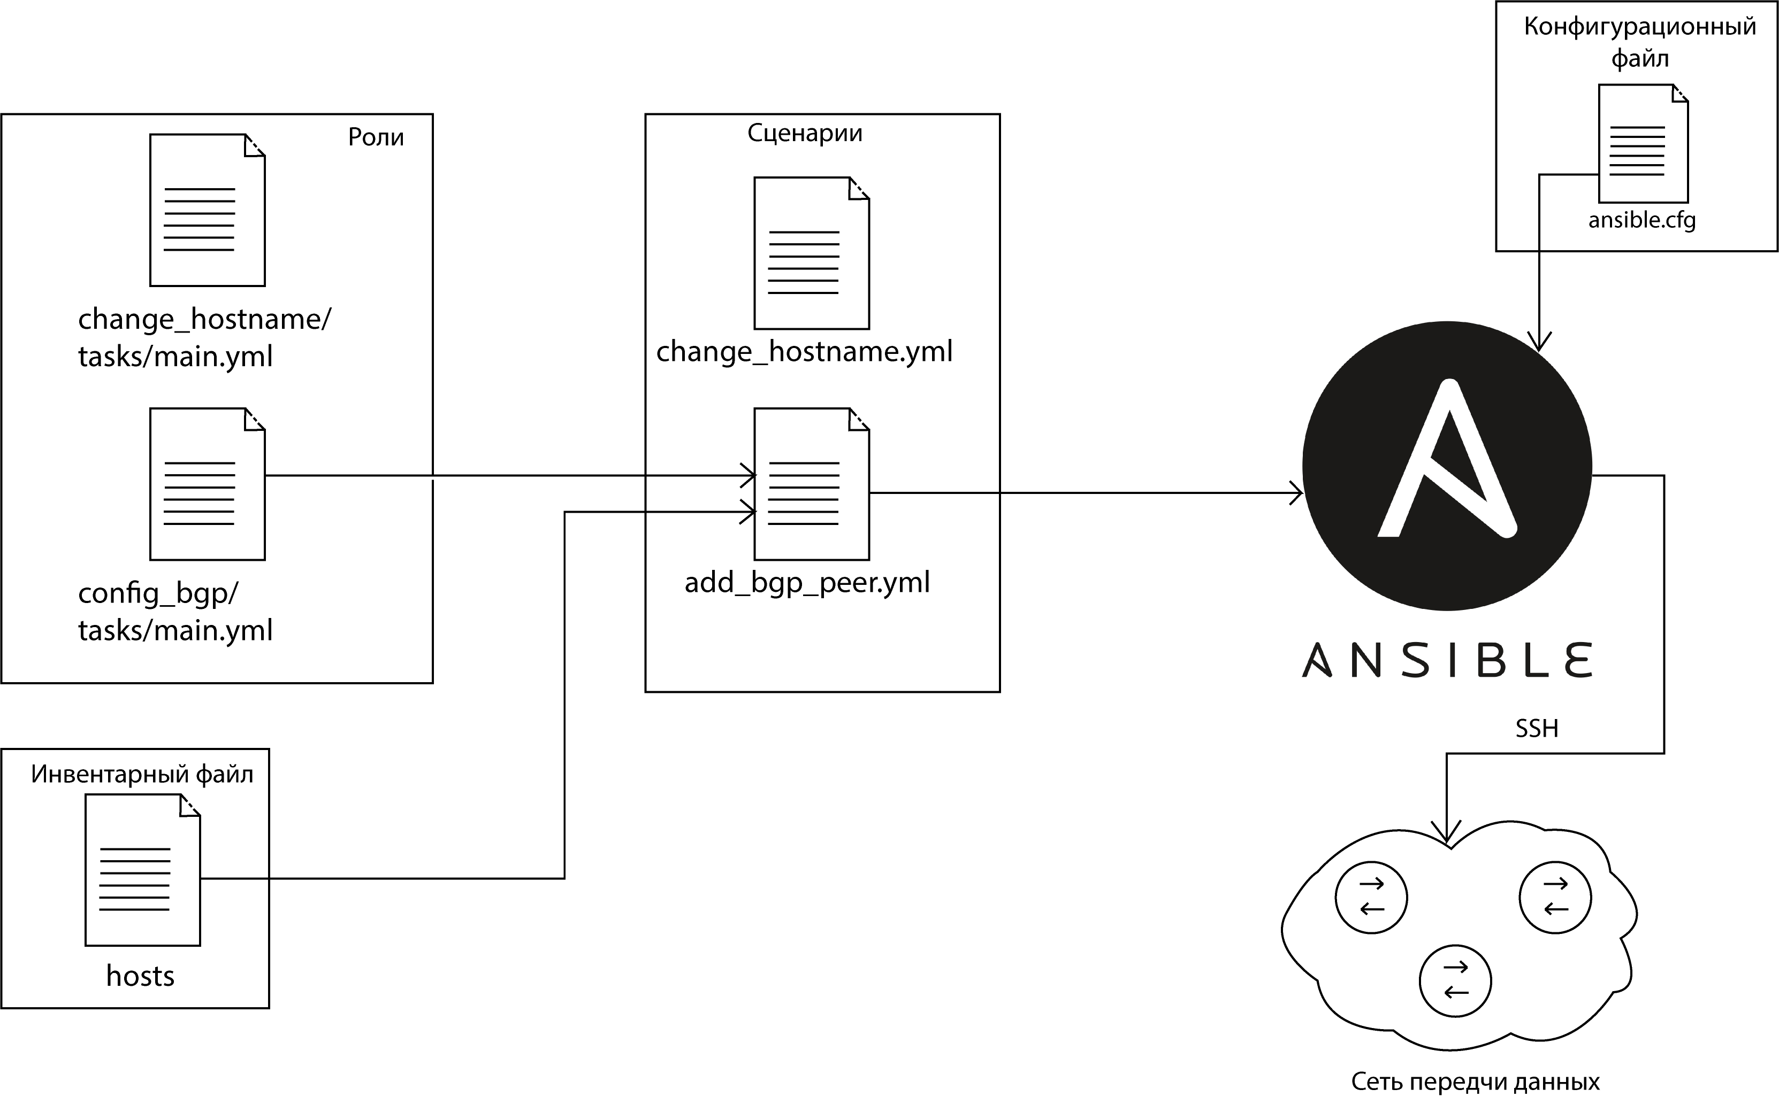
Архитектура системы контроля конфигураций Ansible
8

Slide 9
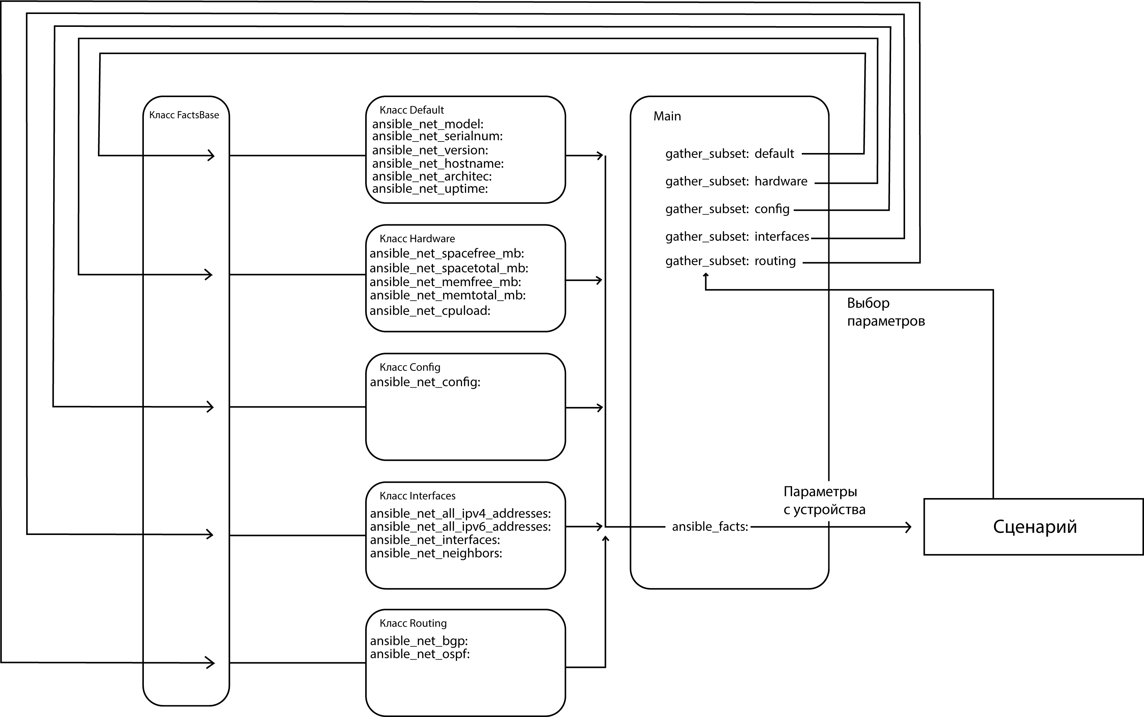
Структура программного модуля
9

Slide 10
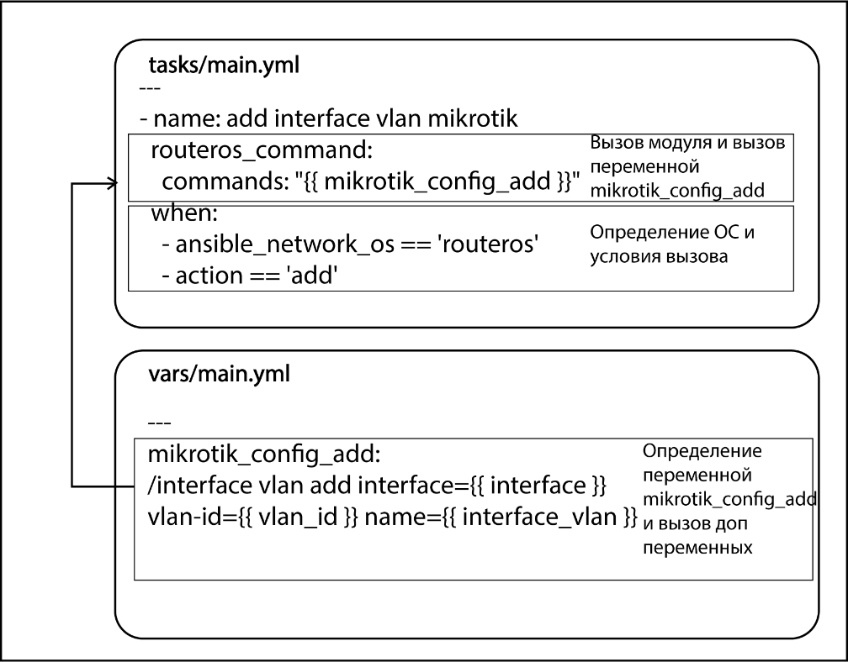
Структура программной роли
10

Slide 11
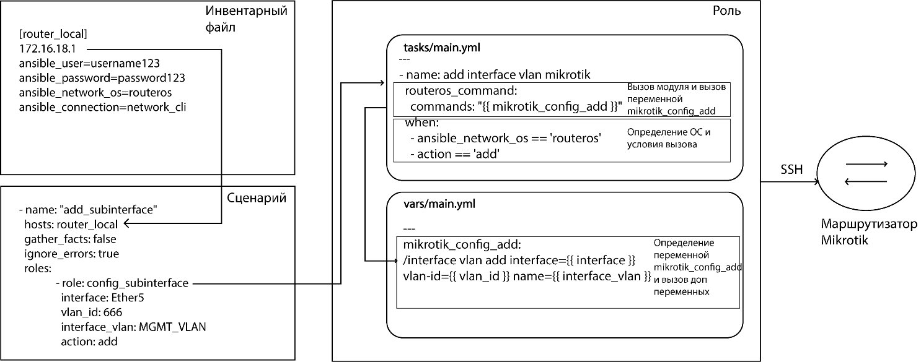
Пример работы роли
11

Slide 12
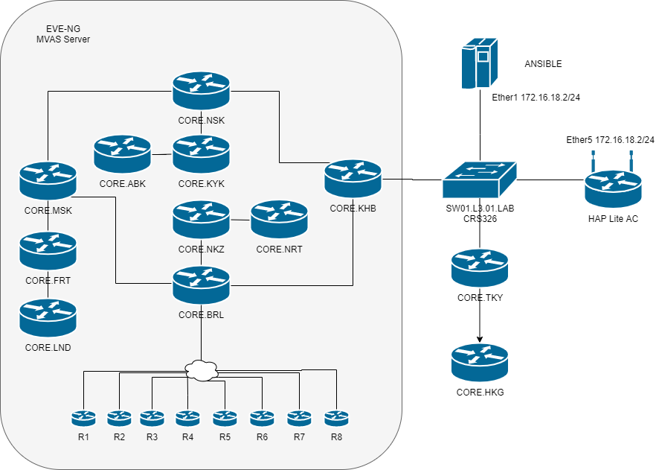
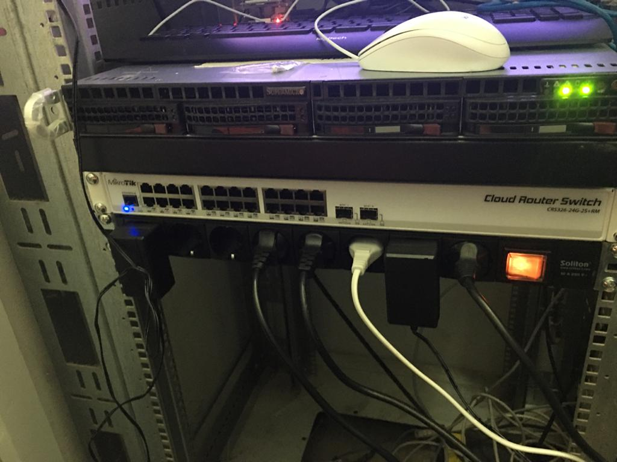
Разработка тестового стенда
12
Структура тестового стенда
Фотография тестового стенда

Slide 13
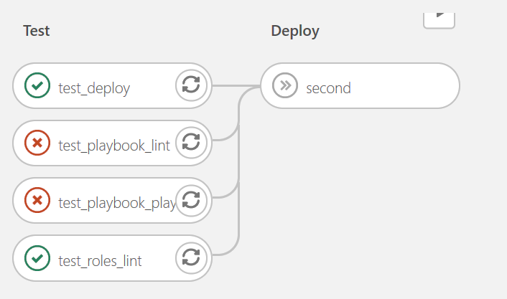
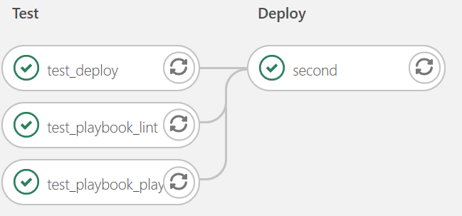
Автоматизированное тестирование программных ролей
13
Конвейер проверки сценария
Конвейер проверки роли

Slide 14
Вывод
15
В рамках работы были выполнены следующие задачи:
- Рассмотрены варианты автоматизации компьютерных сетей связи;
- Разработана тестовая среда и исследованы практики непрерывной интеграции;
- Созданы программные роли для устройств Cisco на базе IOS и Mikrotik на базе RouterOS.
В ходе работы был закуплен и собран тестовый стенд, протестированы программные модули и роли, а также разработаны конвейеры автоматизированного тестирования.
Произведен расчет экономических затрат на внедрение системы контроля конфигураций Ansible.

Slide 15
Спасибо за внимание!

